Slide 1
TEORIA DE CONTROLADOR LÓGICO PROGRAMÁVEL
Controlador Lógico Programável
Prof. Dr. Cesar da Costa
E-mail: ccosta@ifsp.edu.br
Site: www.professorcesarcosta.com.br

Slide 2
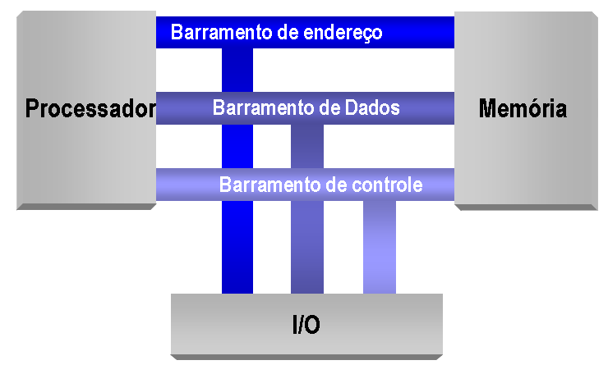
INTRODUÇÃO
Controladores Digitais
Fundamentos
Podem-se dividir os controladores digitais em dois tipos:
Controladores digitais dedicados;
Controladores lógicos programáveis, também conhecidos como CLPs.

Slide 3
INTRODUÇÃO
Controladores Digitais Dedicados
Fundamentos
São basicamente aplicações de microcontroladores em tarefas de controle cujo propósito específico é executar um algoritmo de controle gravado em sua memória FLASH EEPROM, e em geral comunicar-se com dispositivos externos para troca de informações e atuação neles.

Slide 4
INTRODUÇÃO
Controladores Digitais Dedicados
Fundamentos
Como, por exemplo, medição e controle de temperatura, ligar /desligar motores, ler um teclado em sua entrada, etc.
Programa-se a FLASH EEPROM com códigos de máquina, linguagem Assembler ou linguagem C.

Slide 5
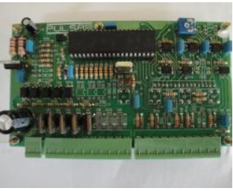
Fundamentos
Controladores Digitais Dedicados
O projetista deve conhecer bem o conjunto de instruções do microcontrolador utilizado, seu hardware e a tarefa de controle a ser realizada.

Slide 6
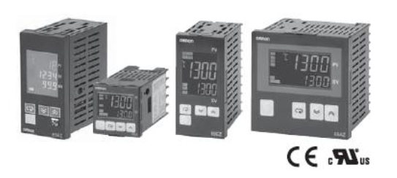
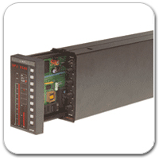
Fundamentos
Controladores Digitais Dedicados
Exemplos de Controladores Digitais Dedicados
- O CD600 é um poderoso controlador digital, Multi-Loop, microprocessado, capaz de controlar simultaneamente até 4 malhas de controle, com até 8 blocos PID e mais de 120 blocos de controle avançado.

Slide 7
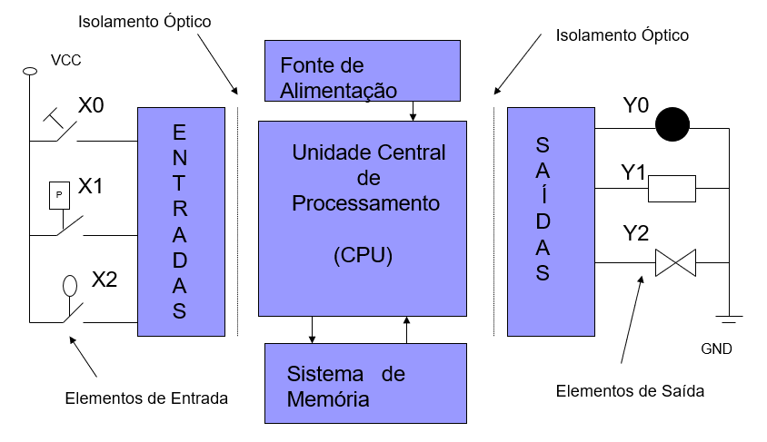
Fundamentos
Controladores Lógicos Programáveis - CLP
O CLP, Controlador Lógico Programável, também conhecido como PLC, Programming Logical Controller é um equipamento eletrônico composto de: Unidade Central de Processamento, Memória Interface de entrada e saída, ou I/O (Input, Output).
Pode ser definido como um Computador Industrial;

Slide 8
Fundamentos
Controladores Lógicos Programáveis - CLP
O CLP, ou o controlador programável, é um equipamento utilizado para automação de processos eletromecânicos, tais como o controle de máquinas em linhas de montagem, parques de diversões, controle de luminárias, etc...
Ao contrário dos controladores dedicados, o CLP foi concebido para possuir várias entradas e saídas, suportabilidade térmica elevada, imunidade a ruídos elétricos e resistência à vibração e impacto.

Slide 9
Fundamentos
Controladores Lógicos Programáveis - CLP
Os programas para controlar a operação da máquina são normalmente armazenados em memória, alimentada por bateria ou então em memórias não voláteis.
O CLP é um sistema de tempo real, que altera as suas saídas conforme as condições de suas entradas e de suas memórias internas.

Slide 10
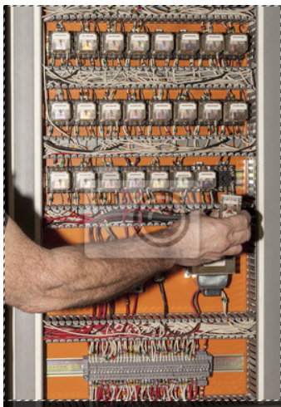
Fundamentos
Painel de Relés
Na década de 60 os antigos painéis de controle possuíam quilômetros e quilômetros de fios e, em alguns casos, mais de 500 temporizadores analógicos, 500 contadores e um número de relês auxiliares acima de 2000 unidades.

Slide 11
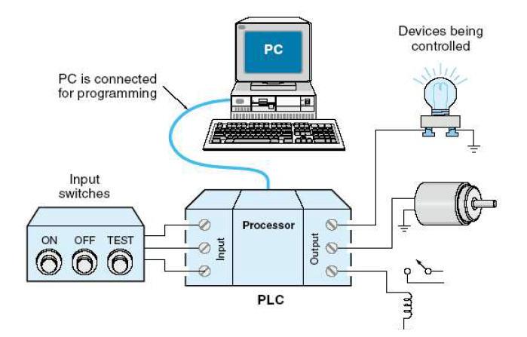
Fundamentos
Controladores Lógicos Programáveis - CLP
Próximo a 1968, na indústria automotiva, surgiu uma necessidade de se alterar as grandes linhas de montagem, devido às frequentes alterações em modelos dos automóveis, adequação de linhas de montagens, etc.
Era necessário algo que reduzisse o tempo de alteração destes painéis. A solução foi criar um controlador, capaz de executar algumas lógicas simples, realizar rotinas de temporização e de contagem internamente e que pudesse ser reprogramado quando necessário.

Slide 12
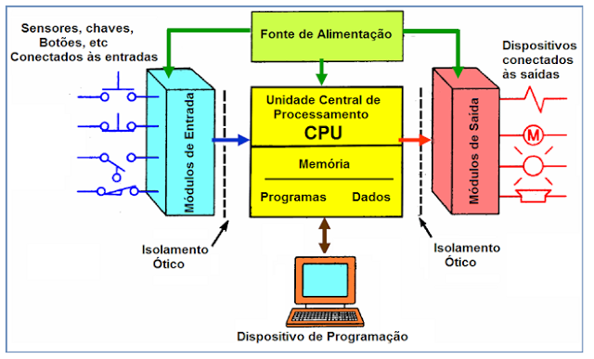
Fundamentos
Controladores Lógicos Programáveis - CLP
Hoje os CLP’s concentram mais recursos em sua CPU do que cinco mil temporizadores, cinco mil contadores, além de possuírem recursos para controles PID, posicionamento, lógica Fuzzy, gerenciamento de banco de dados, redes de comunicação, etc.
Arquitetura Básica

Slide 13
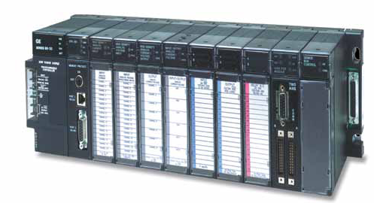
Fundamentos
CLPs Industriais
Cada CLP contém um microprocessador dedicado para controlar os terminais de saída de uma maneira especificada, com base nos valores dos terminais de entrada.
A seguir serão apresentados alguns modelos de CLPs disponíveis no mercado nacional para aplicações industriais.
1. Família 90-30 da GE Fanuc
http://www.ge-ip.com/products/family/series-90-30

Slide 14
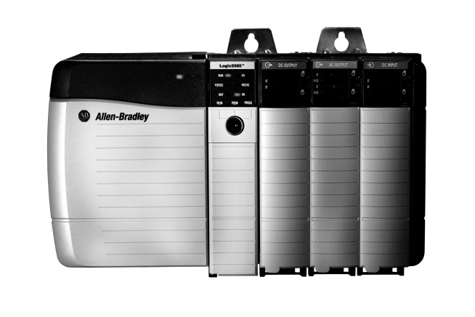
2. Família Control Logix
http://ab.rockwellautomation.com/programmable-controllers/slc-500

Slide 15
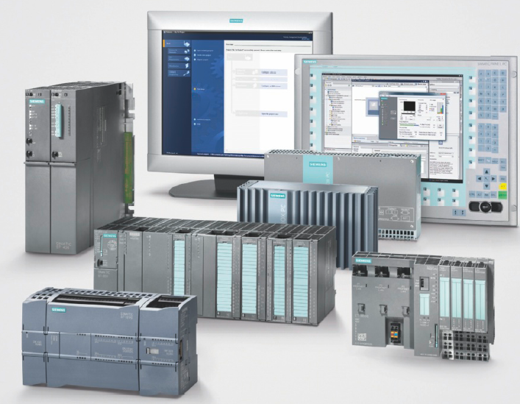
3.Família SIMATIC S7-300
http://www.automation.siemens.com/salesmaterial-as/brochure/en/brochure_simatic-controller_en.pdf

Slide 16
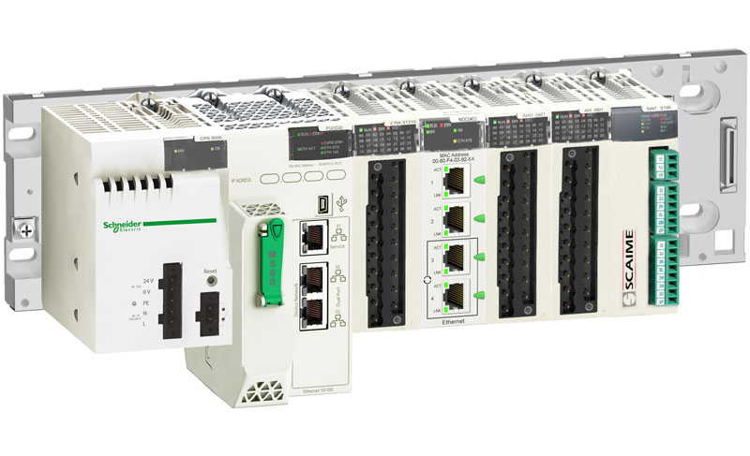
4. Família CLP Schneider
https://www.se.com/br/pt/product-subcategory/3910-controladores-para-m%C3%A1quinas-industriais-clp-e-pac/

Slide 17
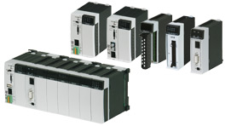
5. Familia XC 100/ 200 - Eaton
https://www.eaton.com/br/pt-br/catalog/industrial-control--drives--automation---sensors/xc100-200-modular-plcs.html

Slide 18
Referência
Conclusões
https://www.youtube.com/watch?v=PbAGl_mv5XI&list=RDCMUCUKKQwBQZczpYzETkZNxi-w&index=7
https://www.youtube.com/watch?v=PbAGl_mv5XI&list=RDCMUCUKKQwBQZczpYzETkZNxi-w&index=7
https://www.youtube.com/watch?v=uOtdWHMKhnw
http://professorcesarcosta.com.br/disciplinas/n7clpteclp
http://professorcesarcosta.com.br/upload/imagens_upload/Apostila_do_Curso_Clp-1.pdf

